Slide 1

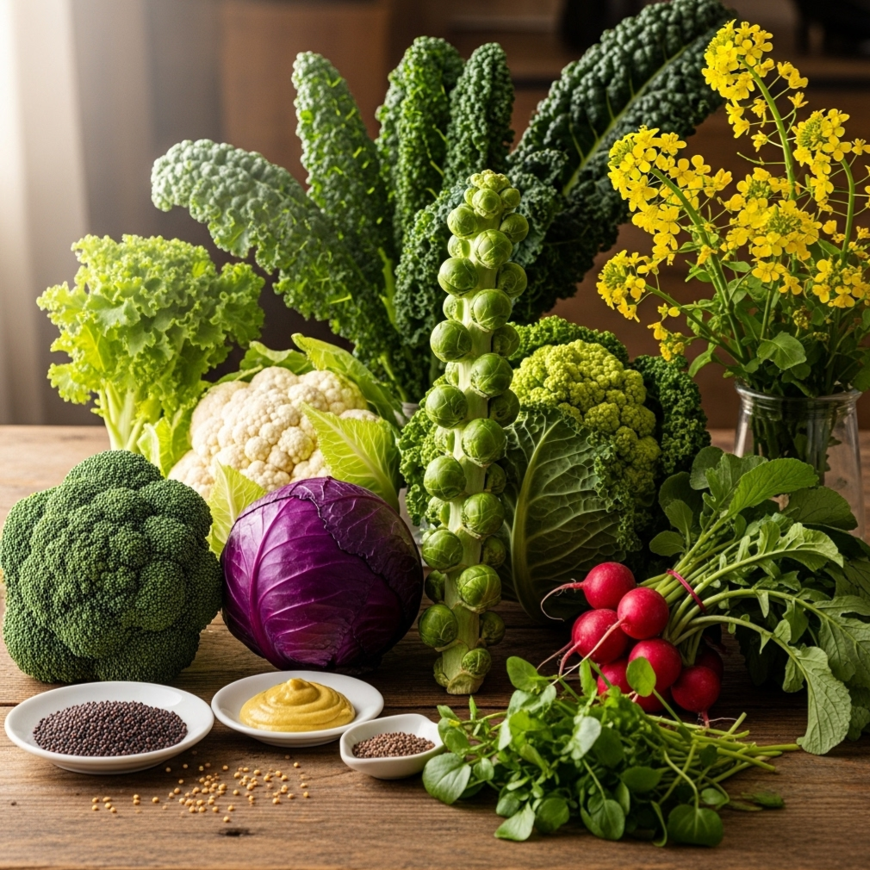
Семейство Крестоцветные
Семейство Крестоцветные — одно из крупных и широко распространённых семейств двудольных растений, объединяющее более 3800 видов, распространённых по всему миру.
Оно включает как дикорастущие, так и культурные формы, многие из которых имеют большое хозяйственное, пищевое и медицинское значение.
Название семейства происходит от формы цветка, в котором четыре лепестка расположены крест-накрест, что и дало основание для его названия.

Slide 2

Систематическое положение и классификация
Крестоцветные относятся к классу Двудольные, порядку Капустоцветные, что отражает их эволюционную близость к другим близкородственным семействам.
Среди наиболее известных родов — капуста, редис, горчица, резуховидка Таля, последний из которых стал модельным организмом в генетических исследованиях.
Семейство объединяет травянистые растения, реже полукустарники, с выраженной адаптацией к разным климатическим зонам.

Slide 3

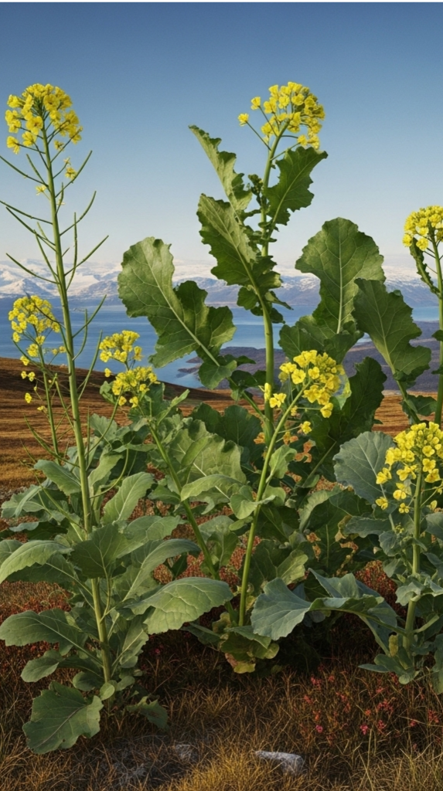
Распространение и среда обитания
Представители семейства Крестоцветные встречаются повсеместно — от арктических широт до субтропиков, хотя наибольшее разнообразие видов сосредоточено в умеренных и сухих регионах Северного полушария.
Они успешно растут на полях, лугах, по обочинам дорог, на пустырях и в горах, что говорит об их высокой экологической пластичности.
Многие виды, такие как пастушья сумка или дикая редька, считаются сорными, но при этом играют важную роль в экосистемах.

Slide 4

Морфология стебля и листьев
Стебли у крестоцветных чаще всего прямые, ветвистые, с черешковыми или сидячими листьями, расположенными поочерёдно.
Листья могут быть простыми или перисто-рассечёнными, с цельным или зубчатым краем, и часто образуют прикорневую розетку у основания растения.
У некоторых культурных форм, например у капусты, листья видоизменены и формируют плотные кочаны, служащие запасающими органами.
Цветки у крестоцветных собраны в соцветия-кисти, которые могут быть как простыми, так и сложными.

Slide 5

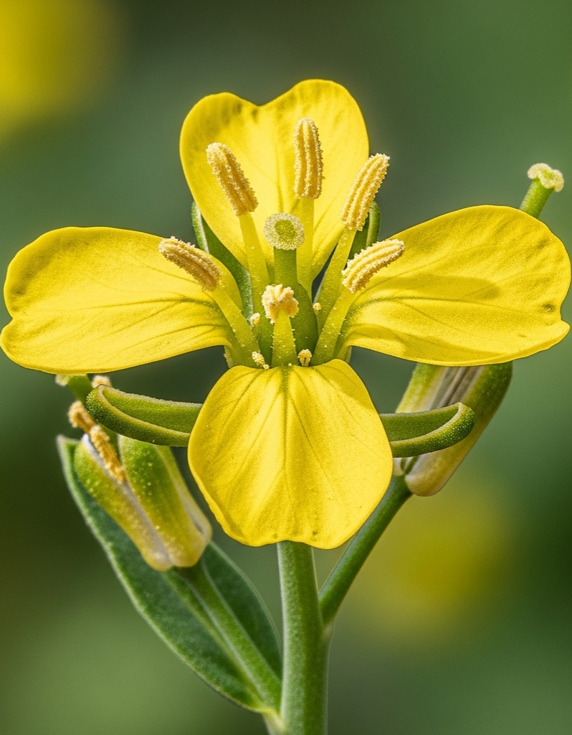
Особенности строения цветка
Цветки крестоцветных имеют типичное строение: они четырёхчленные, с двойным околоцветником, состоящим из четырёх зелёных чашелистиков и четырёх жёлтых или белых лепестков, расположенных крестообразно.
В цветке шесть тычинок — четыре длинные и две короткие, и один пестик, образованный двумя сросшимися плодолистиками.
Такая структура обеспечивает эффективное привлечение насекомых-опылителей.

Slide 6
Соцветие и механизм опыления
Цветки крестоцветных собраны в кистевидные соцветия, где нижние раскрываются раньше верхних, что увеличивает шансы на перекрёстное опыление.
Опыление осуществляется преимущественно насекомыми — пчёлами, мухами, жуками, привлекаемыми яркими лепестками и нектаром.
Благодаря генетической совместимости и строению цветка у многих видов возможны как самоопыление, так и скрещивание, что способствует сохранению вида в разных условиях.

Slide 7

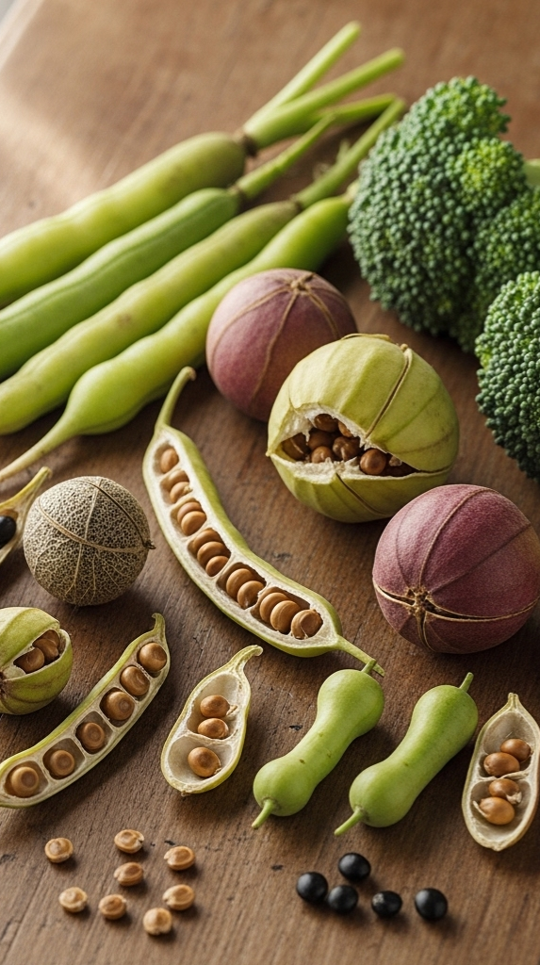
Плоды и семена крестоцветных
Характерный плод крестоцветных — стручок или стручочек, представляющий собой вытянутую коробочку, раскрывающуюся двумя створками по бокам.
Внутри плода на перегородке располагаются мелкие, округлые или овальные семена, богатые маслом и белками.
Семена сохраняют всхожесть в почве в течение нескольких лет, что позволяет растениям быстро заселять нарушенные территории и пережидать неблагоприятные условия.

Slide 8
Значение растений в питании человека
Многие представители крестоцветных являются важными овощными культурами: к ним относятся белокочанная и цветная капуста, брокколи, брюссельская капуста, редька, репа, турнепс и хрен.
Эти растения богаты витаминами (особенно C и K), клетчаткой, антиоксидантами и фитонцидами, благотворно влияющими на пищеварение и иммунитет.
Их употребление в пищу способствует профилактике онкологических и сердечно-сосудистых заболеваний.

Slide 9
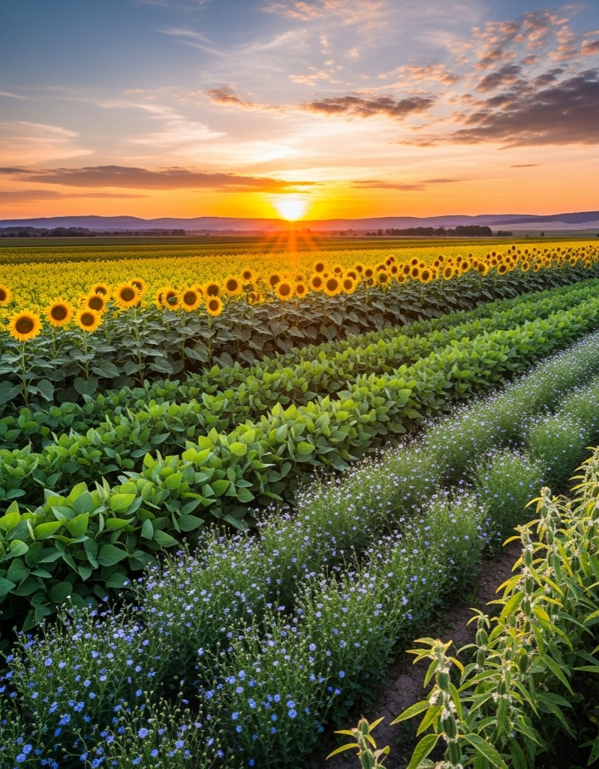
Масличные культуры семейства
Крестоцветные включают важные масличные растения, такие как рапс и горчица, семена которых содержат до 40% растительного масла, используемого в пищевой, косметической и технической промышленности.
Рапсовое масло — один из основных продуктов в рационе многих стран, а горчичное масло применяется как приправа и в народной медицине.
Кроме того, рапс активно используется для производства биодизеля, что делает его важным элементом агропромышленного комплекса.

Slide 10
Лекарственные и фитонцидные свойства
Многие крестоцветные обладают выраженным биологическим действием: они выделяют фитонциды — летучие вещества, убивающие бактерии и грибки.
Горчица, хрен и редька используются в народной медицине как отхаркивающие, согревающие и антимикробные средства.
В составе этих растений содержатся гликозиды, такие как синигрин, которые при разрушении тканей образуют эфирные масла с острым вкусом и антисептическими свойствами.

Slide 11
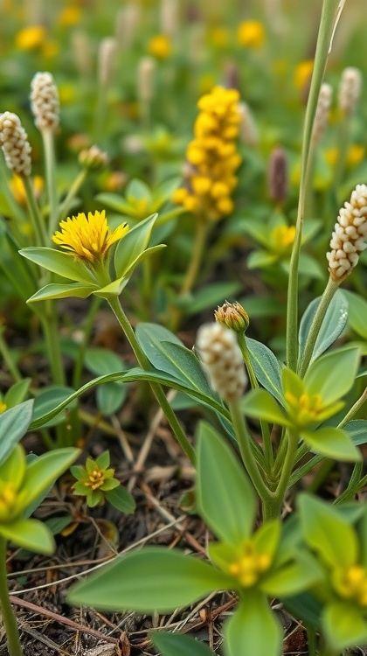
Сорные виды и их роль в экосистемах
К числу сорных растений семейства относятся пастушья сумка, дикая редька, желтушник и сурепка, которые быстро заселяют нарушенные участки, выполняя роль пионеров в восстановлении почвы.
Несмотря на то что они мешают сельскому хозяйству, эти растения служат источником пищи для насекомых, птиц и мелких животных.
Кроме того, они участвуют в круговороте веществ и помогают предотвратить эрозию почвы.
Также сорные растения могут служить индикаторами состояния почвы и окружающей среды.

Slide 12
Агротехника и выращивание культурных форм
Крестоцветные — холодостойкие растения, предпочитающие умеренные температуры и хорошо дренированные, плодородные почвы.
Их выращивают как в открытом грунте, так и в теплицах, используя рассадный и безрассадный способы.
Важно соблюдать севооборот, так как многолетнее выращивание капусты на одном месте приводит к накоплению в почве возбудителей болезней, таких как кила и фитофтора.
Для профилактики заболеваний и повышения урожайности рекомендуется использовать качественные семена и проводить регулярную обработку почвы.

Slide 13

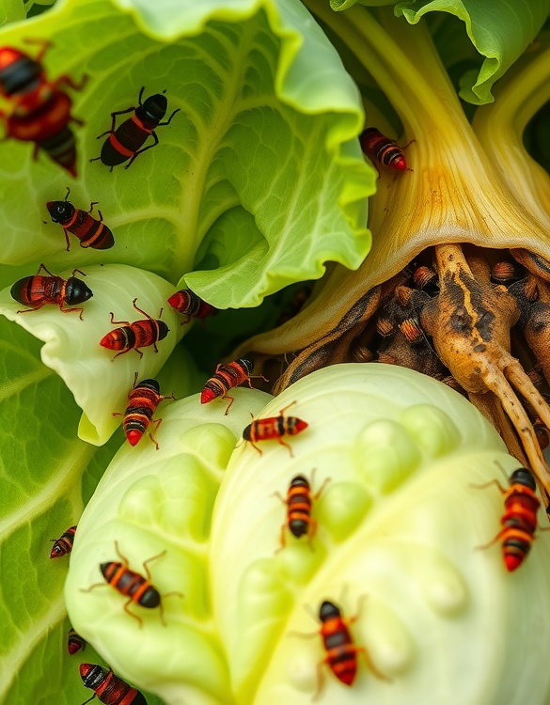
Болезни и вредители крестоцветных
Наиболее опасные вредители — крестоцветные блошки, капустная моль, совки и тля, которые повреждают листья, стебли и завязи.
Среди болезней — кила (грибковое заболевание, вызывающее уродливость корней), мозаика (вирусное поражение) и серая гниль.
Для защиты растений применяют агротехнические меры, биологические средства и, при необходимости, инсектициды и фунгициды, но с осторожностью, чтобы не нанести вред экосистеме.

Slide 14
Роль в научных исследованиях
Растение резуховидка Таля — один из ключевых модельных организмов в биологии, особенно в генетике, молекулярной биологии и физиологии растений.
Благодаря малому размеру генома, короткому жизненному циклу и простоте культивирования, оно используется для изучения механизмов цветения, устойчивости к стрессам, действия гормонов и генной экспрессии.
Исследования на этом растении легли в основу многих современных достижений в биотехнологии.

Slide 15
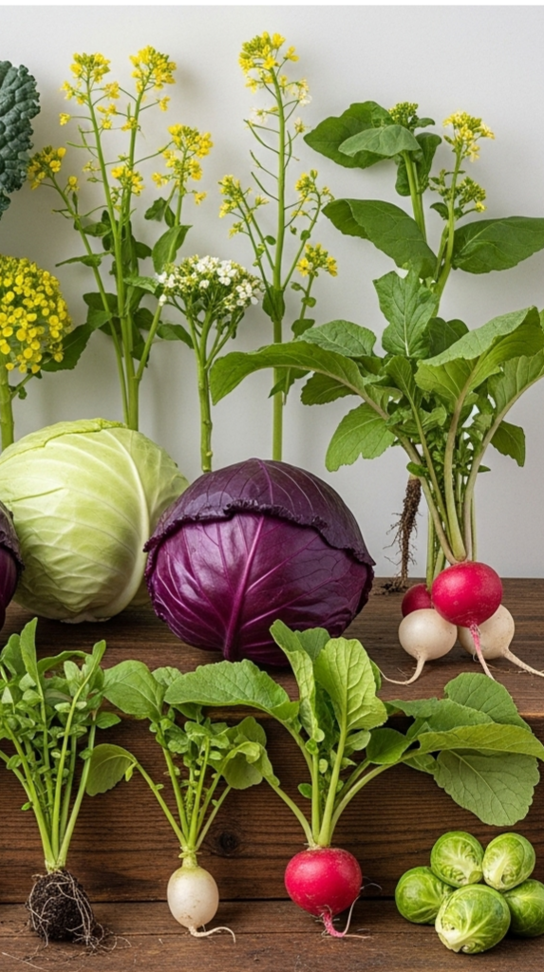
Заключение
Семейство Крестоцветные — одно из самых значимых в растительном мире, объединяющее виды, имеющие огромное значение в питании, медицине, сельском хозяйстве и науке.
Эти растения не только обеспечивают человека ценными продуктами, но и поддерживают экологическое равновесие, служат объектами исследований и примером успешной адаптации к разным условиям.
Изучение крестоцветных помогает понять принципы организации растительного мира и улучшить качество жизни людей.

